Slide 1


PROJETO COMPRAS CONJUNTAS IFES/NE
Profa. Lucilene K. R. Bandeira- UFCG
lucilenebandeira@ufcg.edu.br
Paulo José Pereira- UFRN
dmp@dmp.ufrn.br
Fortaleza, 30 de agosto de 2013

Slide 2
PROBLEMA
Aquisições de bens e/ou serviços de baixa qualidade;
Repetiçã0 de esforços nas IFE´s NE ao realizar licitações de “objetos” que são comuns a todas elas;
Processo licitatório é longo e demorado;
Alto custo processual das licitações nas suas várias etapas: formalização processual, análise jurídica, publicações, etc.;
Atender a Legislaçāo de sustentabilidade, considerando o fator economicidade;

Slide 3
VISÃO GERAL DO PROJETO
O que é o projeto?
Compras conjuntas de bens e/ou serviços em comum entre as IFE’S do Nordeste do Brasil.
Os objetivos do projeto:
Adquirir bens e serviços com mais qualidade;
Realizar economia de escala;
Inserir os critérios de sustentabilidade nas licitações;
Compartilhar os esforços entre as IFES-Nordeste na realização de licitações de objetos comuns e padronizar de especificações ;
Reduzir o número de licitações com o mesmo objeto ;
Reproduzir as expertises de Compras entre as IFE’S do Nordeste;

Slide 4
Agregar os quantitativos – exigirá empresas bem capitalizadas para fins de qualificação técnica e econômico-financeira na habilitação. (Exemplo: Electrolux, HP dentre outros fabricantes...).

Slide 5
SITUAÇÃO ATUAL
Junho 2013- Forplad- Poços de Caldas –MG Lançamento da proposta de compras conjuntas;
Planejamento das ações
Julho 2013- Reunião na UFCG- Campina Grande- PB para planejar, definir e dividir as ações do projeto de compras conjuntas sob a Coordenação da UFCG e da UFRN;
O que licitar?
Definiu-se os itens a serem licitados e as Instituições responsáveis:
UFCG- Projetores multimídia, Combustível, veículos, mobiliário …
UFRN- Papel, Ar Condicionado, Equipamentos de Proc de Dados (microcomputadores, monitores, notebooks, tablets…).
UFPE- Arquivos deslizantes, papel reciclado, envelopes timbrados.

Slide 6
Como licitar?
Definiu-se a modalidade de licitação: Registro de Preços via Intenção de Registro de Preços-IRP- Orgão Participante, ou seja, participação na origem.
Exemplo: A UFCG realizará um Registro de Preços de veículos:
Enviar a lista ou catálogo de itens (fotos, descrições, preços) para as IFE’s;
Receber as listas preenchidas com os quantitativos definidos por para cada item do catálogo;
Elaborar o termo de referência e iniciar o procedimento licitatório;
Fornecer o Número da IRP para as IFE’S NE aderirem na origem; Gerenciar a Ata de Registro de Preços.

Slide 7
SRP- Compras Conjuntas
Enviar as listas
Elaborar a licitaçāo- SRP
Informar o N da IRP
Receber as listas preenchidas
Gerenciar a Ata

Slide 8
AMPARO LEGAL
O SRP poderá ser adotado para a aquisição de bens com previsão de entregas para atendimento a mais de um órgão ou entidade (Inc. III, Art 3 do Dec. 7.892/13);
o Dec. 7.892/13 institui o procedimento de Intenção de Registro de Preços – IRP (Capítulo II do Dec. 7.892/13);

Slide 9
INTENÇÃO DE REGISTRO DE PREÇOS - ORIENTAÇÕES
Manual operacional disponível no comprasnet (www.comprasnet.gov.br  SIASG  manuais do SIASGNet  Manual IRP;
Orientações passo-a-passo disponível no comprasnet (www.comprasnet.gov.br  SIASG  Manuais do SIASGNet  Orientação IRP.
Notes:
Opções para capacitação interna do pessoal de compras.

Slide 10

ETAPAS DA INTENÇÃO DE REGISTRO DE PREÇOS
UASG GERENCIADORA
UASG PARTICIPANTE
Cadastra e Divulga a IRP – 5dd Úteis
Manifesta Interesse – 5dd Úteis
Análise/Negociação da IRP (Recusa ou negocia)
Abertura de Prazo para confirmação – 2dd Úteis
UASGs participantes devem confirmar a participação.
Encerramento e transferência para publicação da licitação
Notes:
Fluxo das etapas/fases da intenção de registro de preços. Precisamos dar um enfoque especial, até para que as demandas dos órgãos sejam atendidas, essa fase de análise/negociação deve ter um tratamento a priori de modo que a listagem dos itens da IRP já esteja previamente consolidada e o Órgão Gerenciador ganhe tempo no fechamento da mesma.

Slide 11
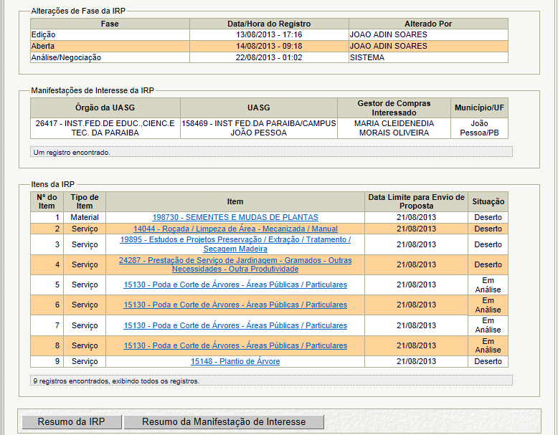
IRP – ETAPA: Análise / Negociação
Notes:
A seguir inclui várias telas da IRP para tecermos alguns comentários de ordem prática.

Slide 12
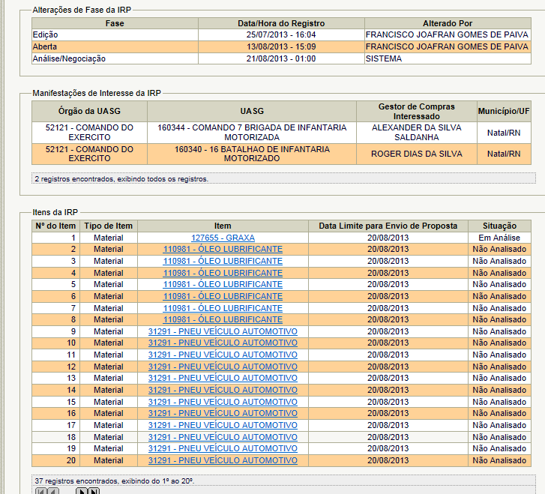
IRP – ETAPA: Análise / Negociação

Slide 13
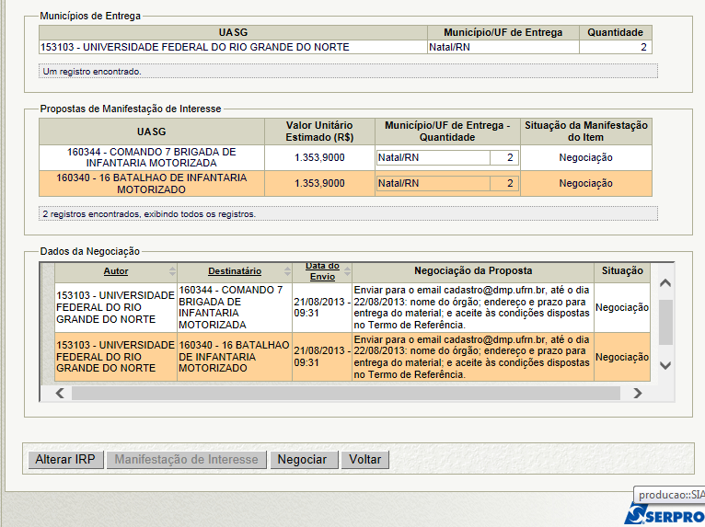
IRP – ETAPA: Análise / Negociação

Slide 14
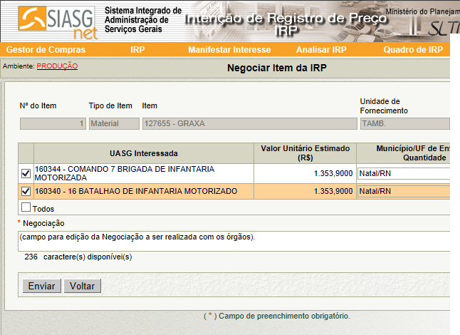
ITR – Após clicar em NEGOCIAR da tela anterior

Slide 15
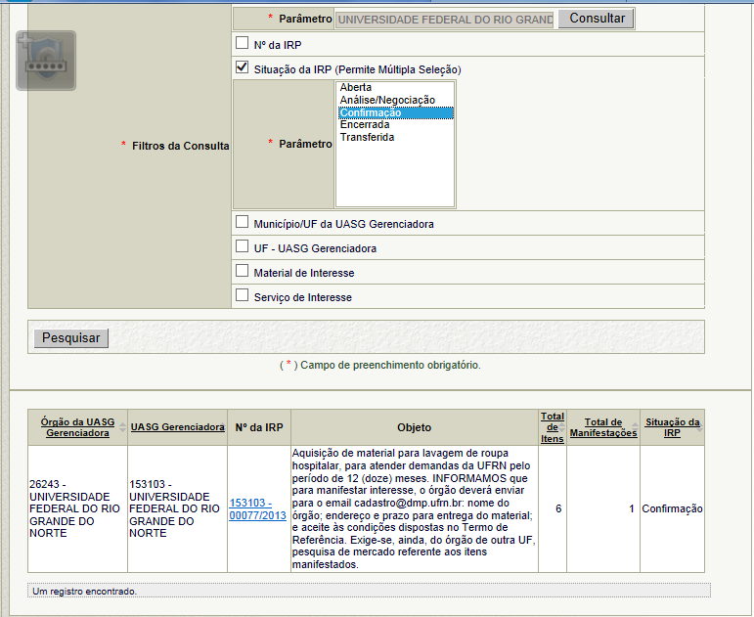
IRP – FASE CONFIRMAÇÃO

Slide 16
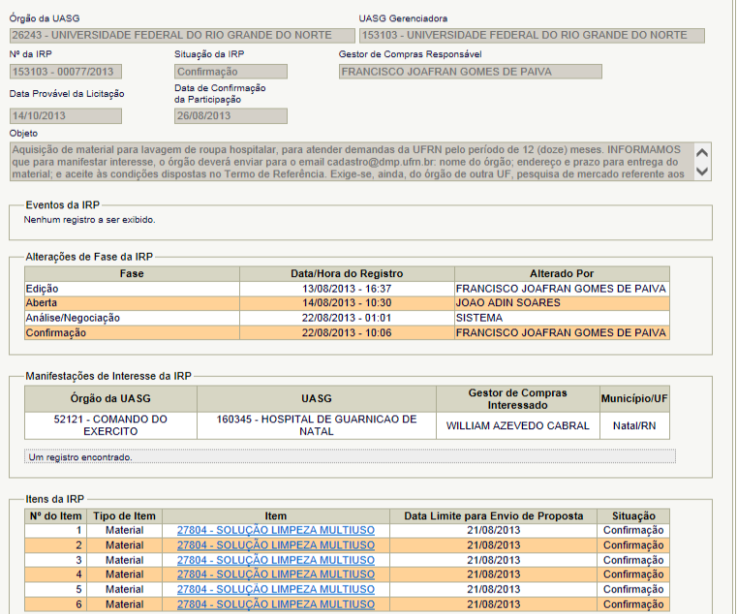
IRP – FASE CONFIRMAÇÃO

Slide 17
CRONOGRAMA
Forplad
Reunião UFCG
Forplad NE
Junho 2013
Julho 2013
Setembro 2013
Agosto 2013
Ajustes
Licitações
Outubro 2014

Slide 18
ANEXOS
Termos de Referências

